Slide 1

Развивающая предметно-пространственная среда
Консультация для воспитателей

Slide 2

Аспекты образовательной среды
Предметно-пространственная развивающая среда
Характер взаимодействия со взрослыми
Характер взаимодействия с другими детьми
Система отношений ребёнка к миру, к другим людям, к самому себе

Slide 3
Развивающая предметно-пространственная среда должна обеспечивать:
возможность общения и совместной деятельности детей и взрослых;
возможность двигательной активности детей;
возможности для уединения.
А также:
реализацию различных образовательных программ;
условия для инклюзивного образования (если предусмотрено);
учет национально-культурных, климатических условий;
учет возрастных особенностей детей.

Slide 4
Развивающая предметно-пространственная среда должна быть:
содержательно-насыщенной;
трансформируемой;
полифункциональной;
вариативной;
доступной;
безопасной.

Slide 5
Характеристики развивающей предметно-пространственной среды:
Комфортность и безопасность
Обеспечение богатства сенсорных впечатлений
Обеспечение возможности для исследования и научения

Slide 6
Принципы развивающей предметно-пространственной среды:
Принцип уважения к потребностям и нуждам ребенка
Принцип функциональности
Принцип опережающего характера содержания оборудования
Принцип динамичности–статичности среды

Slide 7
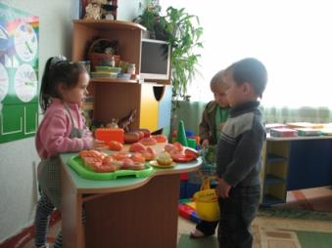
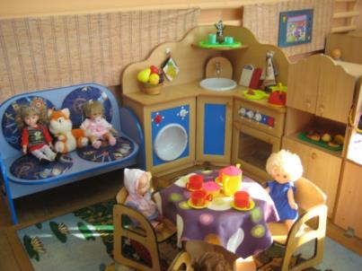
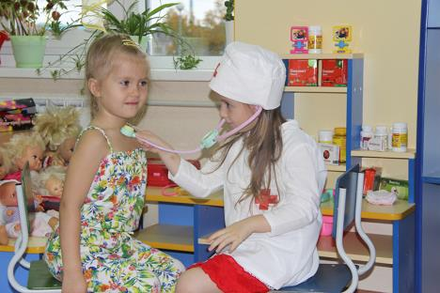
Уголок для ролевых игр

Slide 8
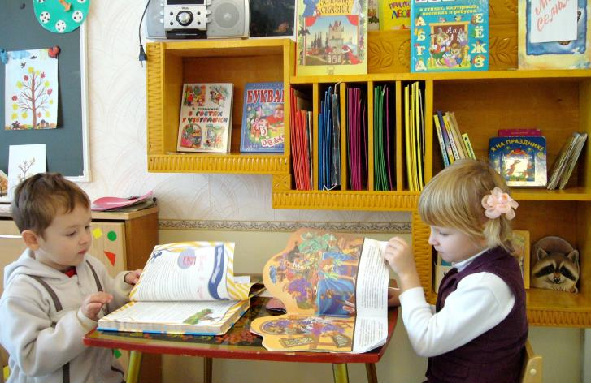
Книжный уголок

Slide 9
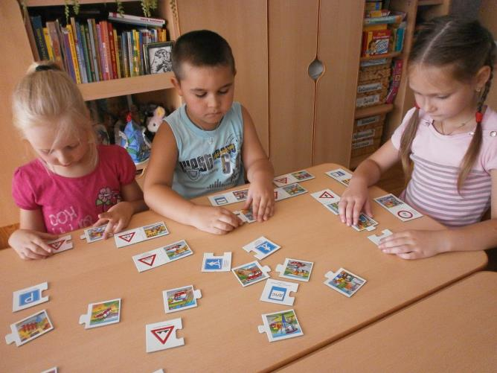
Зона для настольно-печатных игр

Slide 10
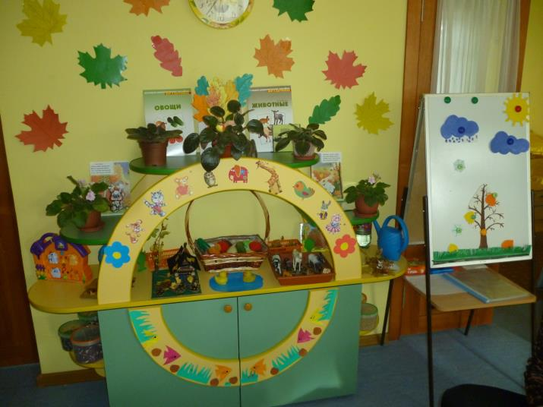
Уголок природы

Slide 11
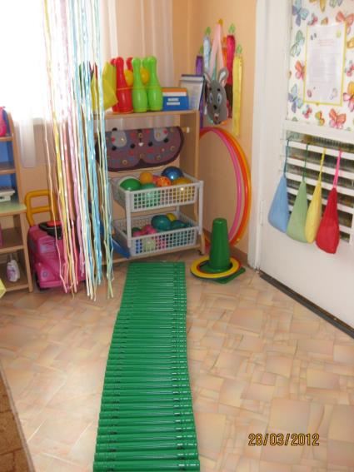
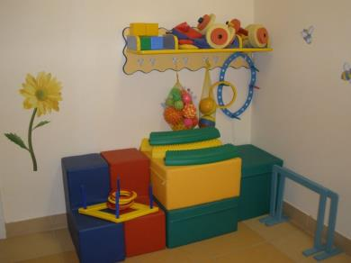
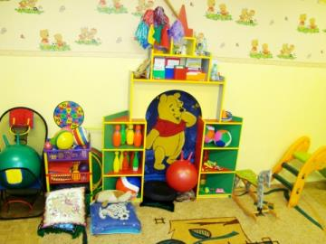
Спортивный уголок

Slide 12
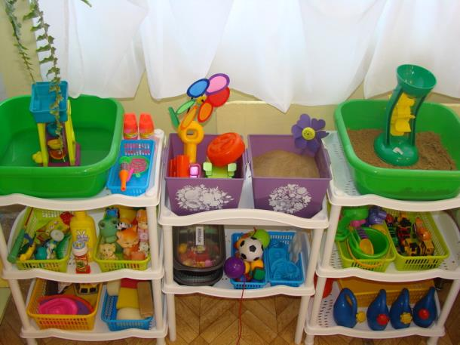
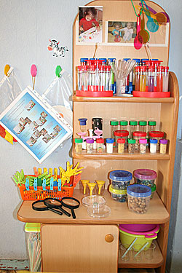
Центр экспериментирования

Slide 13
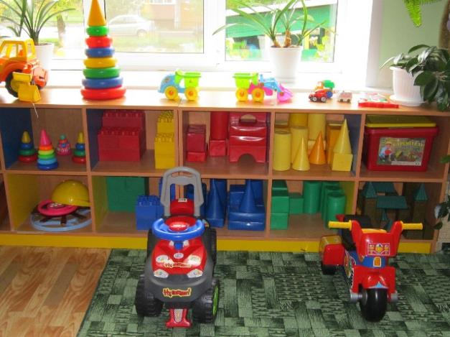
Уголок конструирования

Slide 14
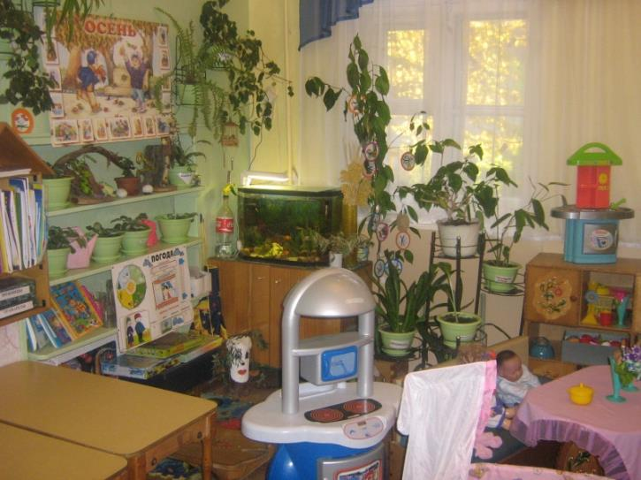
Как не надо оформлять группу

Slide 15
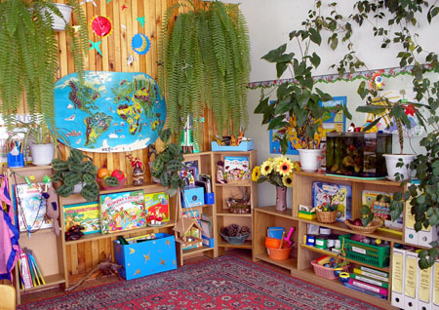
Как не надо оформлять группу

Slide 16
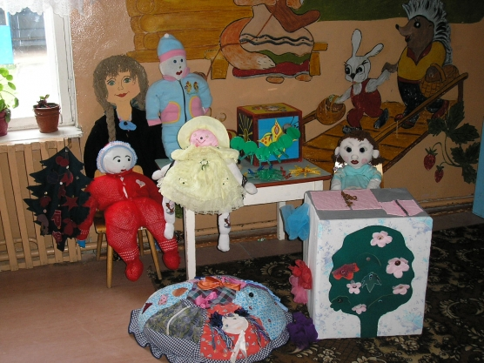
Как не надо оформлять группу

Slide 17
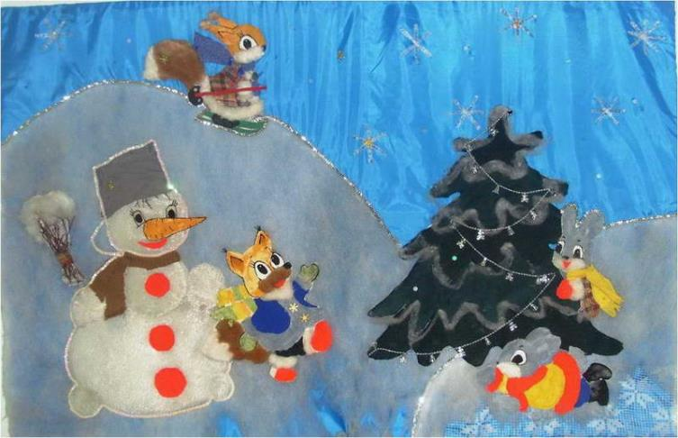
Как не надо оформлять группу

Slide 18
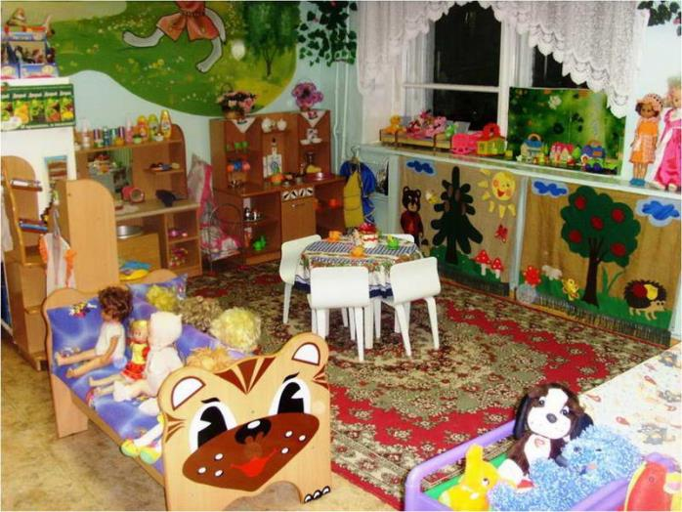
Как не надо оформлять группу

Slide 19
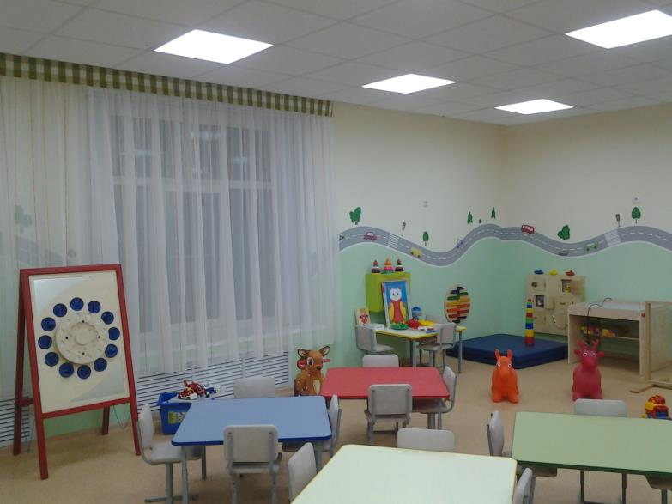
Современный детский сад

Slide 20
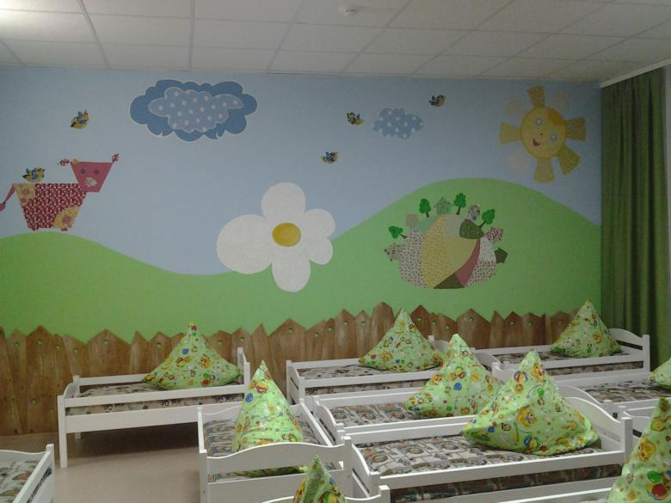
Современный детский сад

Slide 21
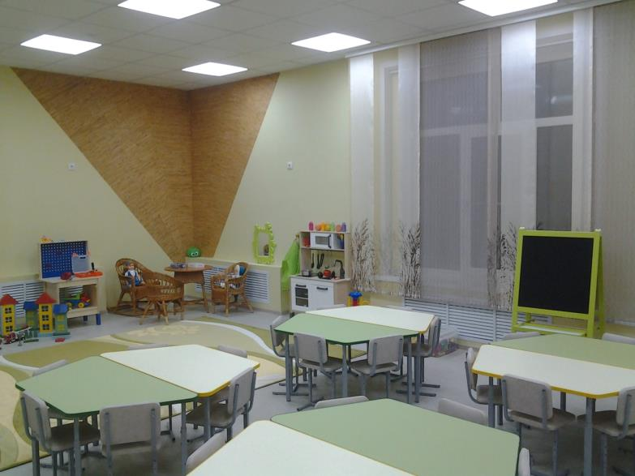
Современный детский сад

Slide 22
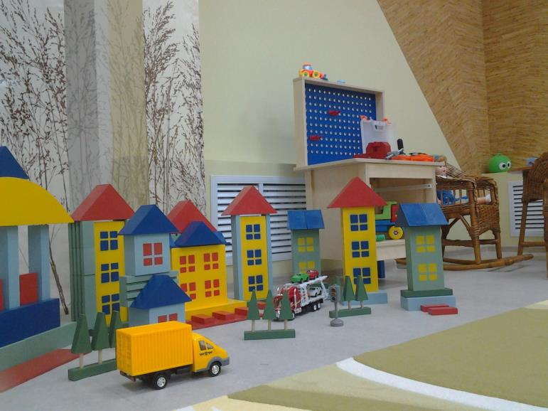
Современный детский сад

Slide 23
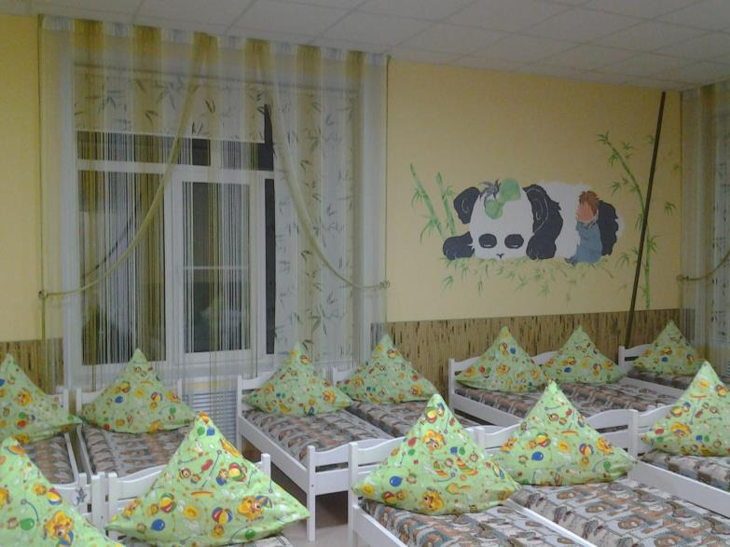
Современный детский сад

Slide 24
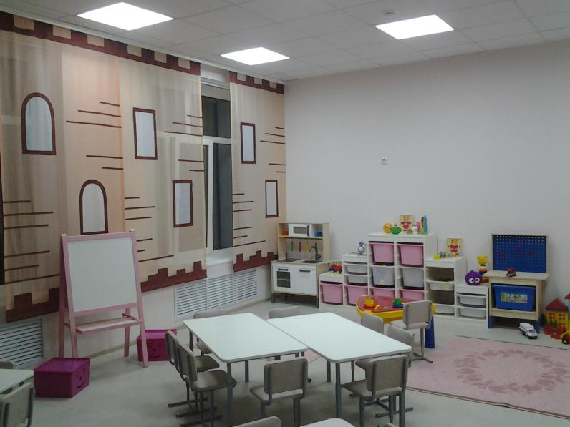
Современный детский сад

Slide 25
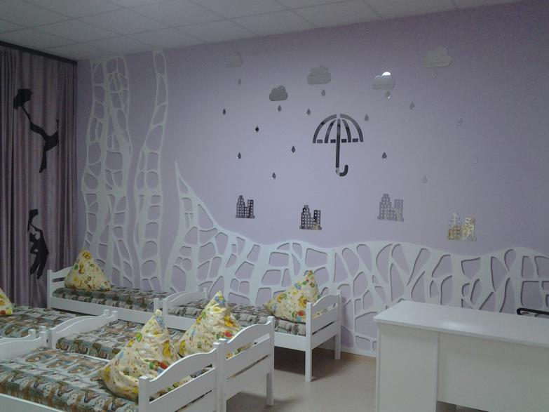
Современный детский сад

Slide 26
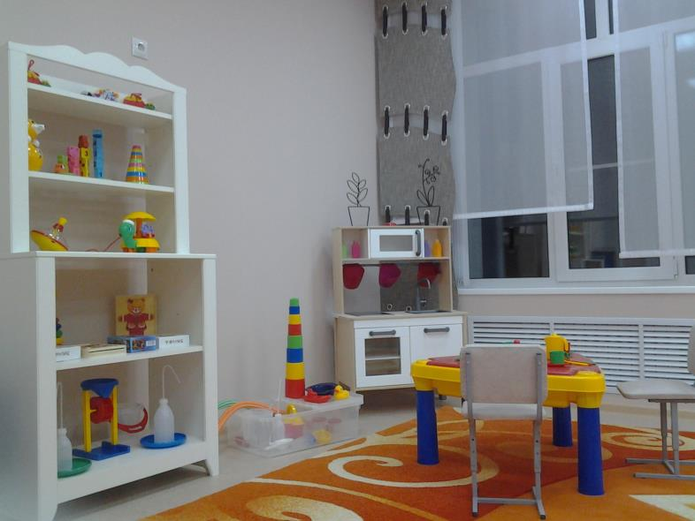
Современный детский сад

Slide 27
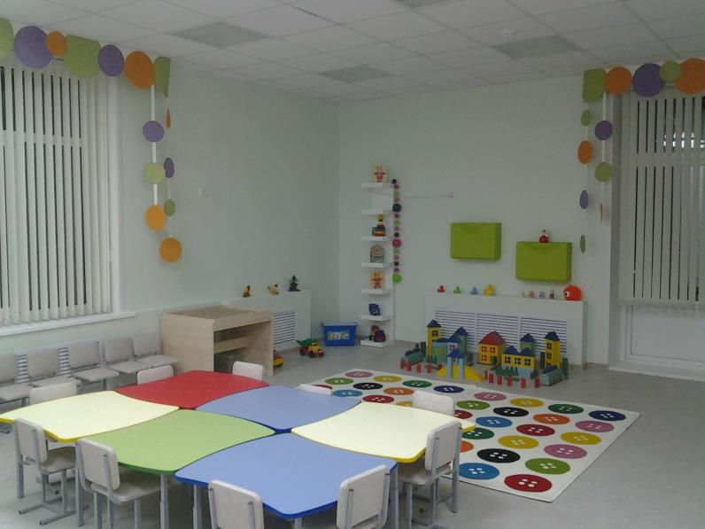
Современный детский сад

Slide 28
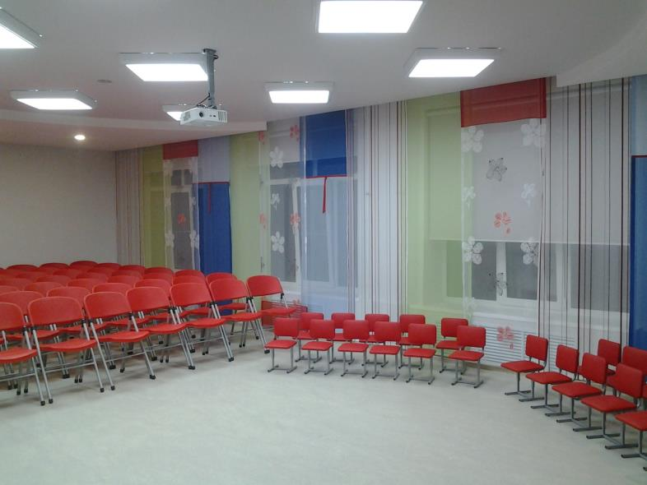
Современный детский сад

Slide 29
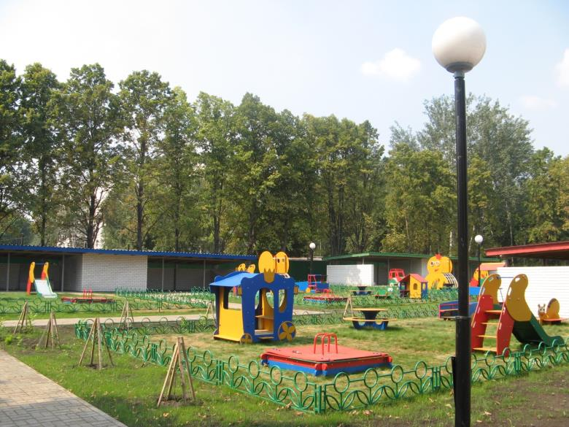
Современный детский сад

Slide 30
Спасибо за внимание!

